Slide 1
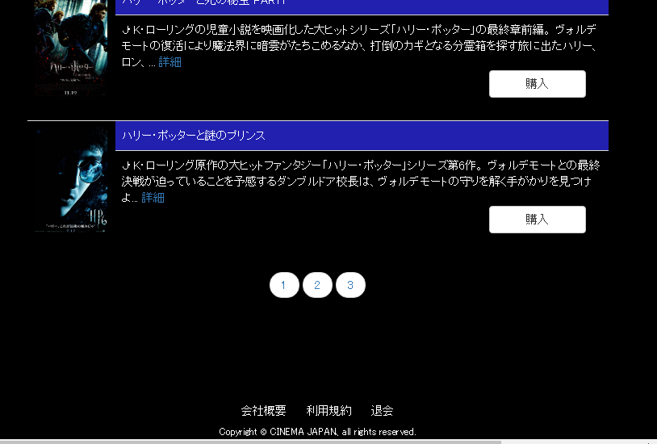
案件番号-0002 ページのボタンの追加
以下、上映一覧画面についてボタンの作成を実施する。
当該画面内の番号①②③の下に「TOP」ボタンを追加する。
「TOP」ボタンを追加する

Slide 2
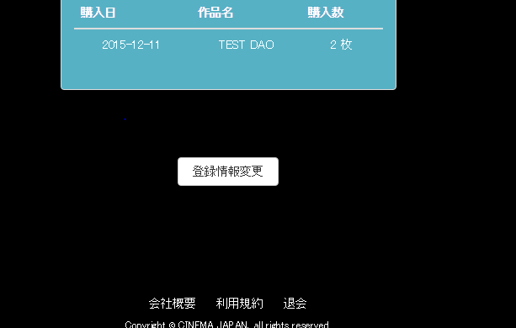
案件番号-0002 ページのボタンの追加
以下、マイページ画面についてボタンの作成を実施する
当該マイページ画面内の登録情報変更の下に「メイン」ボタンを追加する。
「メイン」ボタンを追加する

